Slide 1
Leitura
Profª Cristiane de Brito Cruz

Slide 2
Conceito de leitura
A leitura é basicamente um processo de representação. Como esse processo envolve o sentido da visão, ler é, na sua essência, olhar para uma coisa e ver outra. A leitura não se dá por acesso direto à realidade, mas por intermediação de outros elementos da realidade. Nessa triangulação da leitura o elemento intermediário funciona como um espelho; mostra um segmento do mundo que normalmente nada tem a ver com sua própria consistência física. Ler é portanto reconhecer o mundo através de espelhos. Como esses espelhos oferecem imagens fragmentadas do mundo, a verdadeira leitura só é possível quando se tem um conhecimento prévio desse mundo. (Wilson J. Leffa)

Slide 3
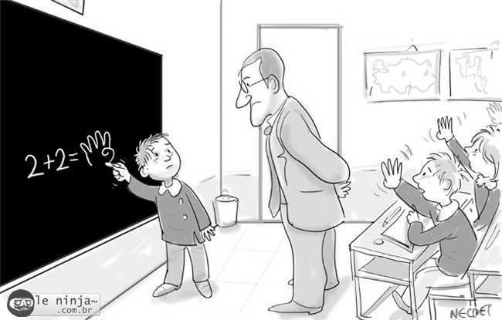
Conceito de leitura

Slide 4

Conceito de leitura

Slide 5
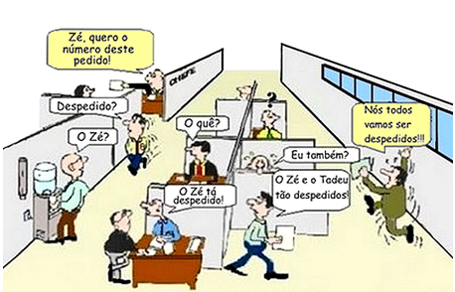
Processo comunicativo

Slide 6
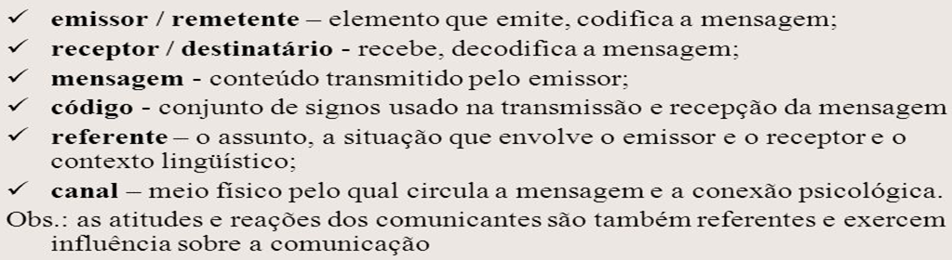
Processo comunicativo

Slide 7
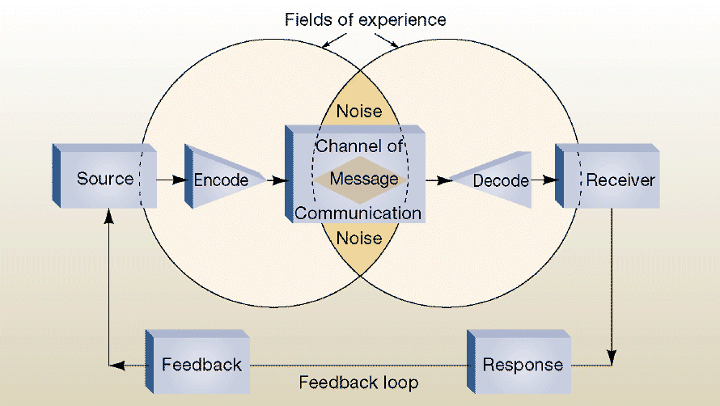
Processo comunicativo

Slide 8
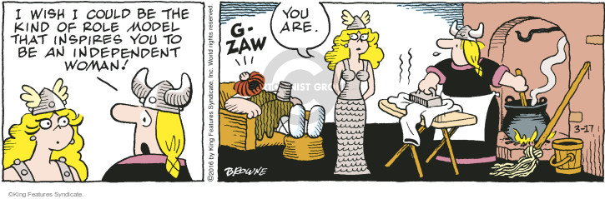
Processo comunicativo
Sender:
Receiver:
Channel:
Message:
Code:
Reference:

Slide 9
Processo comunicativo
Sender: Helga
Receiver: Her daughter
Channel: Speaking (Oral text)
Message: The text itself
Code: English
Reference: Independent women

Slide 10
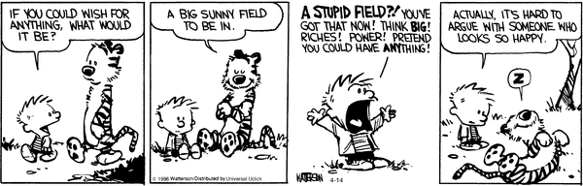
Processo comunicativo
Sender:
Receiver:
Channel:
Message:
Code:
Reference:

Slide 11
Processo comunicativo
Sender: Calvin
Receiver: Hobbes (the tiger)
Channel: Speaking (Oral text)
Message: The text itself
Code: English
Reference: Wishes

Slide 12
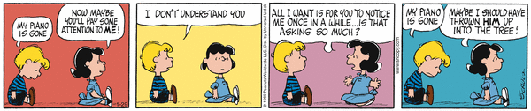
Processo comunicativo
Sender:
Receiver:
Channel:
Message:
Code:
Reference:

Slide 13
Processo comunicativo
Sender: Schroeder
Receiver: Lucy
Channel: Speaking (Oral text)
Message: The text itself
Code: English
Reference: The piano missing

